Slide 1
Religión en Transformers
Alberto Agostini repetto

Slide 2
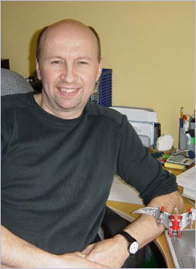
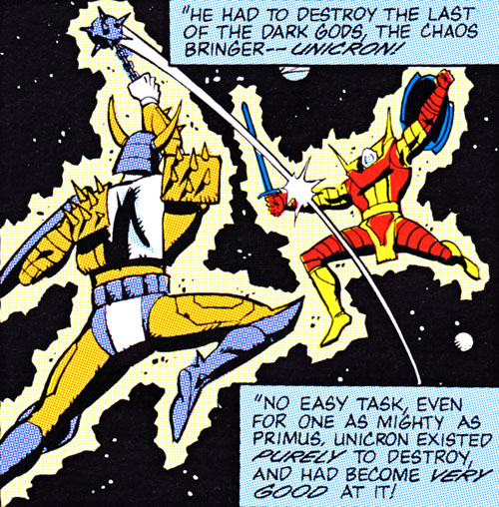
Inicios
Simon Furman
Marvel UK
Después en Marvel US

Slide 3

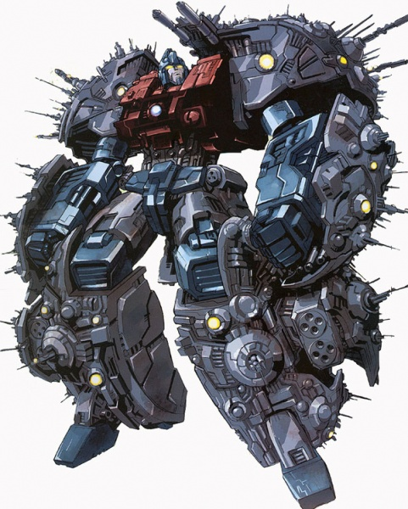
Primus
Dios del orden
Creador de los Transformers
Modo alterno: Cybertron

Slide 4
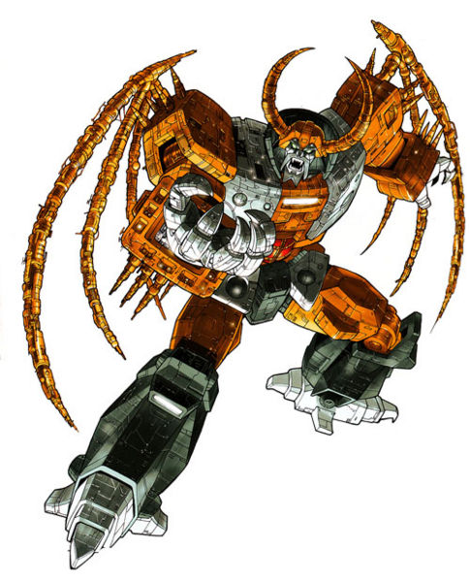
Unicron
Dios del caos
Consume planetas
En dos continuidades modo alterno: Tierra

Slide 5
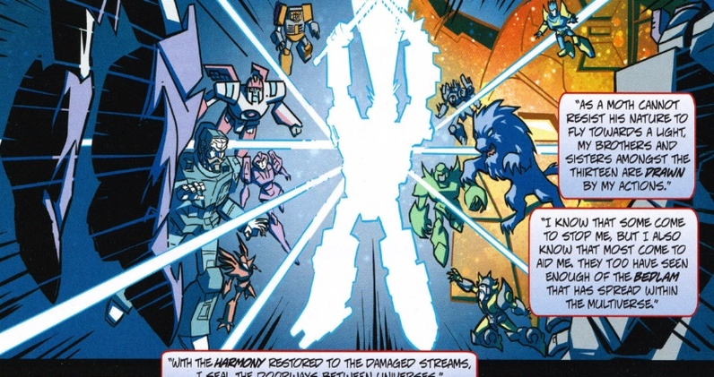
Multiverso y problemas
Idea de que solo existe uno en el multiverso
Problemas: TF Animated, IDW G1 1, Películas de Michael Bay, TF Prime

Slide 6
En Resumen
Dualidad Primus/Unicron
Menor uso después de trilogía de Unicron
Mayor libertad post Shroud

Slide 7
Referencias
https://tfwiki.net
Transformers: More Than Meets The Eye Annual, James Roberts, IDW Publishing

